Slide 1
TALLERES INTEGRADOS III DIGESTIVO DIAGNÓSTICO A PRIMERA VISTA
IRENE ALBERT COBO EXP: 2044
APROBADO POR EL DR. MARTÍNEZ EGEA
SERVICIO DIGESTIVO HOSPITAL DE SAN JUAN

Slide 2
MC: Varón de 61 años que acude por hemorragia digestiva alta.
AP: HTA, DLP. Dispepsia. Alcoholismo crónico (1,5 botellas de whisky/día). Fumador de 3 paquetes al día.
Enfermedad actual: Traído por el SAMU tras ser encontrado en decúbito prono en el suelo desde un tiempo indeterminado. A su llegada a urgencias se muestra consciente y desorientado, deshidratado y con restos hemáticos en la boca. Se le transfunden 3 concentrados de hematíes.
Exploración física: Consciente y desorientado. TA: 130/60. FC: 65 lpm. Caquexia, ictericia conjuntival. AC y AP sin hallazgos patológicos. ABD: blanco y depresible, poco valorable por ser poco colaborador. Presenta escoriaciones en cara anterior de MMII, tórax y abdomen. Úlceras en las rodillas.
Exploraciones complementarias: Hemograma: Hb: 5,5. Coagulación: Índice de Quick 70%. Bioquímica: Bt 4,70 mg/dl.
Tras encontrarse estable hemodinámicamente le realizan una ENDOSCOPIA DIGESTIVA ALTA:

Slide 3
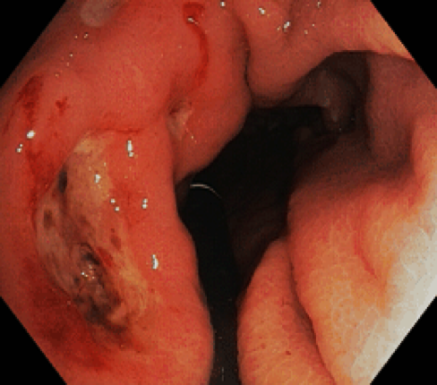
ENDOSCOPIA DIGESTIVA ALTA

Slide 4
DIAGNÓSTICO: ÚLCERA PÉPTICA GÁSTRICA

